Slide 1
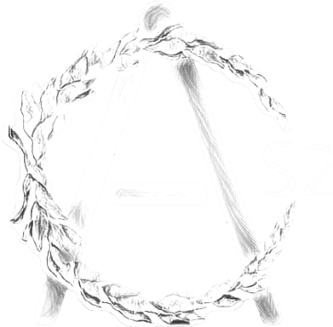
배경음악을 사용하지 않으시면, 왼쪽 아이콘을 지워주세요~
cass
project

Slide 2
member
contents
ahn sung hyun
kim min kyo
kim jin seok
yu chul ju
lee jung chan
1. hardware
2. algorithm
3. demonstration
4. sofrware
russian roulette
그리고 악어게임

Slide 3
index
1. 외형
2 알고리즘
3. 프로그램 시연
4. 프로그램 설명

Slide 4
concept
러시안룰렛
새로운
무언가

Slide 5
새로운
보드게임
러시안룰렛
악어게임

Slide 6
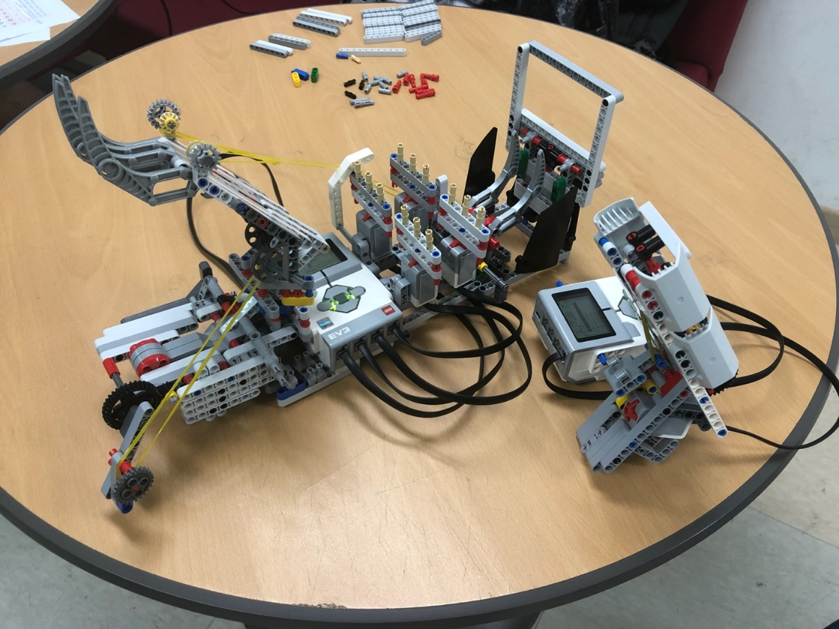
외형
FULL SHOT

Slide 7
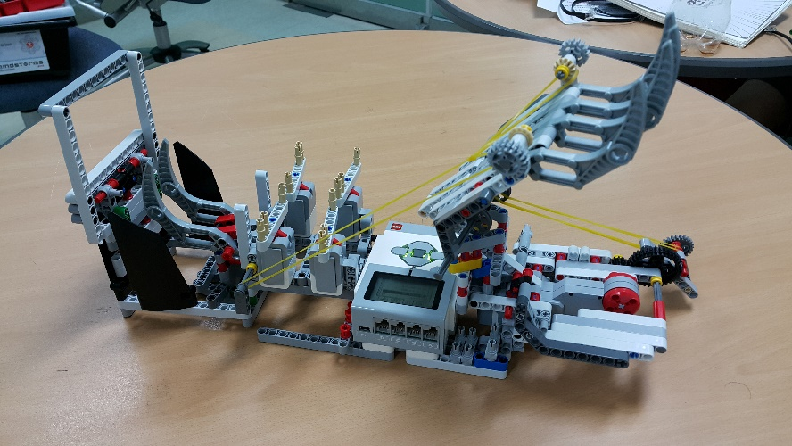
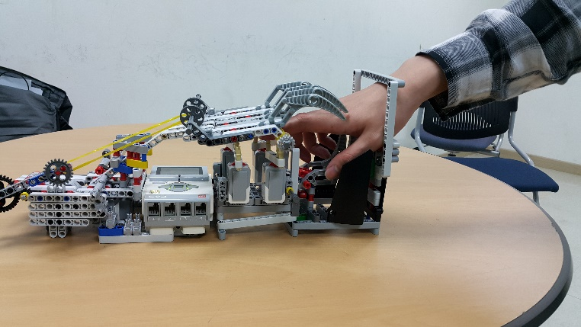
외형
악어게임
악어 입
악어이빨

Slide 8
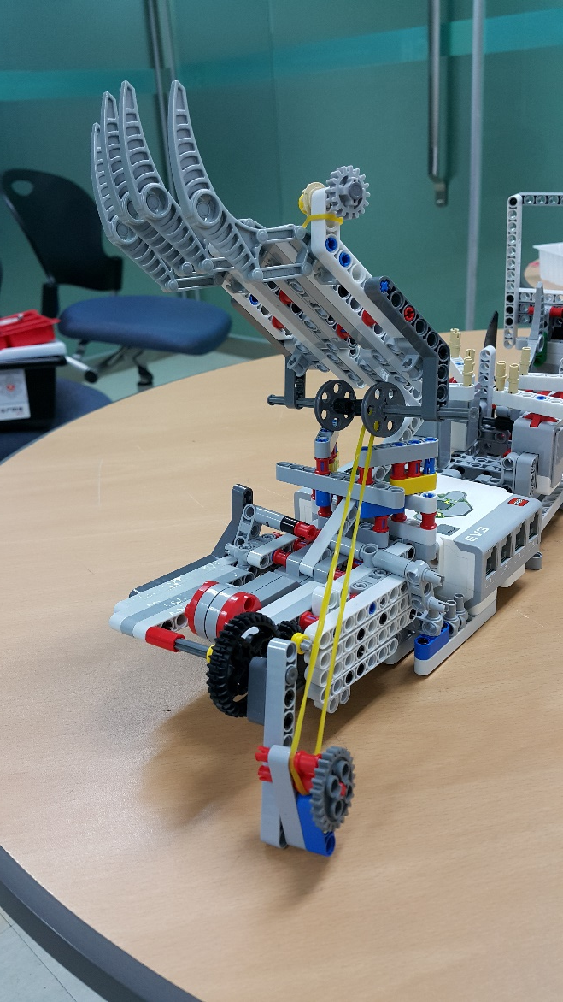
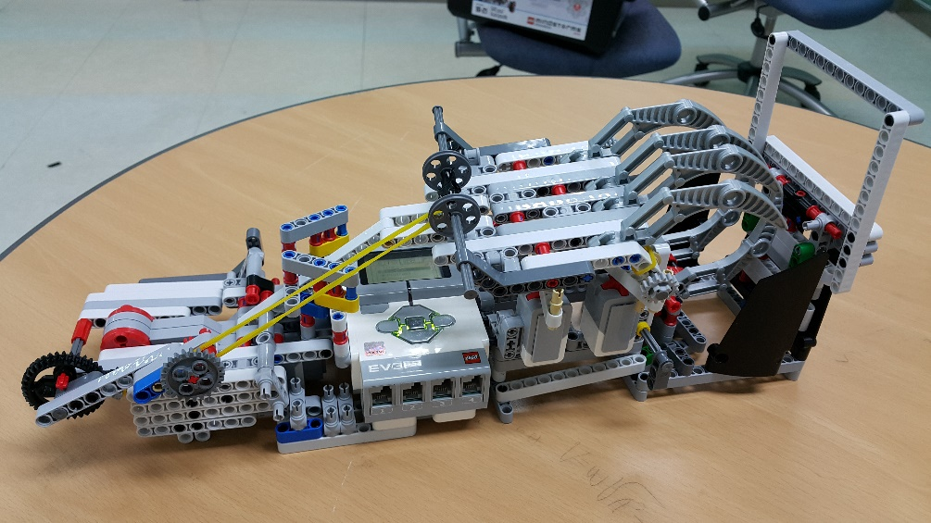
1)모터를 돌리기 전
외형
악어게임(원리)
2)모터를 돌린 후
빨간색 블록이
위로 올라가면서
‘악어 입＇을 놓음
빨간색 블록이
땅에 지지하며
‘악어 입＇을 땡김

Slide 9
외형
총
방아쇠

Slide 10
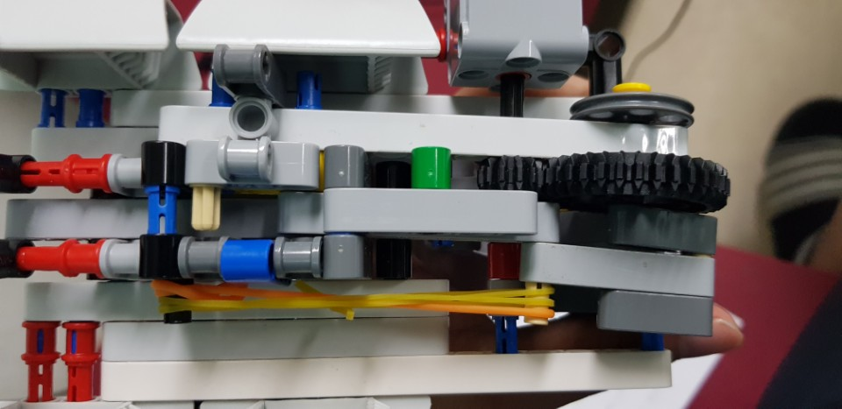
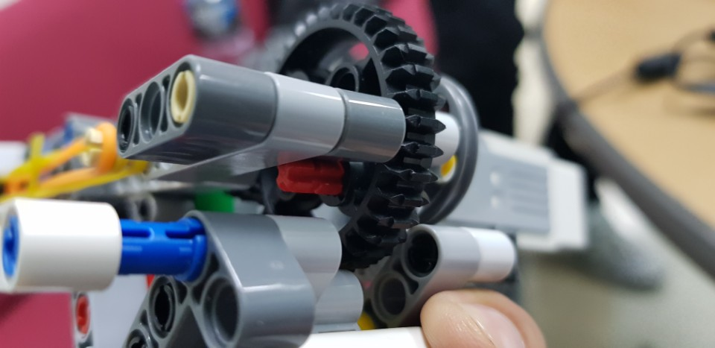
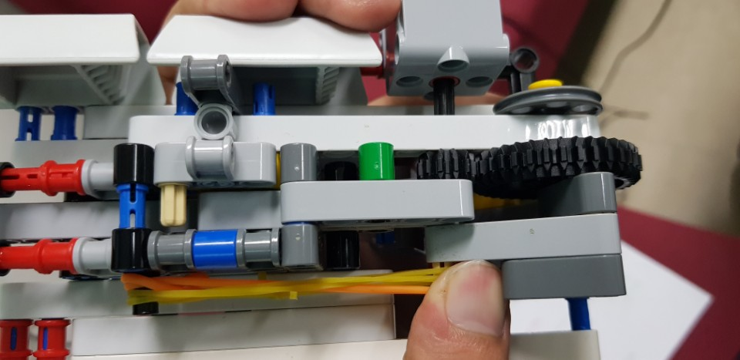
외형
1)모터를 돌리기 전
총(원리)
(빨간 네모)가 위로 올라가면서
(빨간 동그라미)를 앞으로 보냄
2)모터를 돌린 후(빨간색 블록이
앞으로)
(주황색 공간이 좁아지면서 발사)

Slide 11
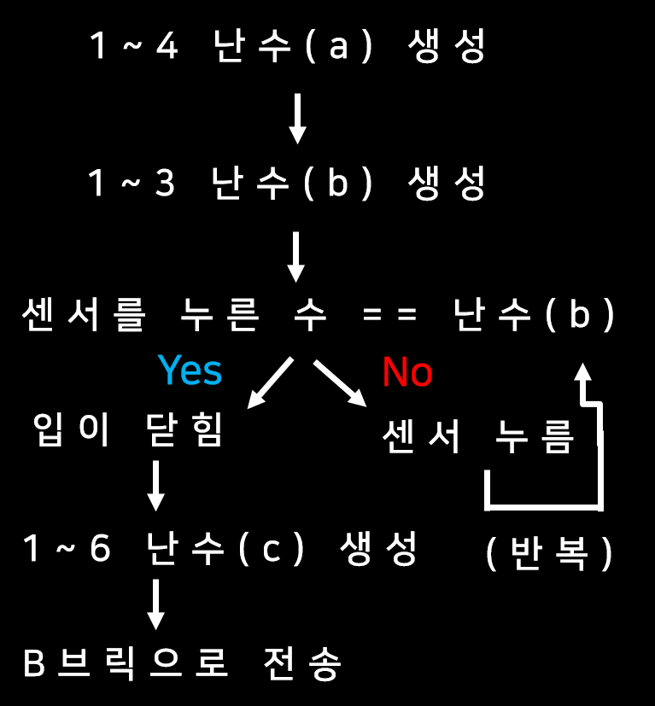
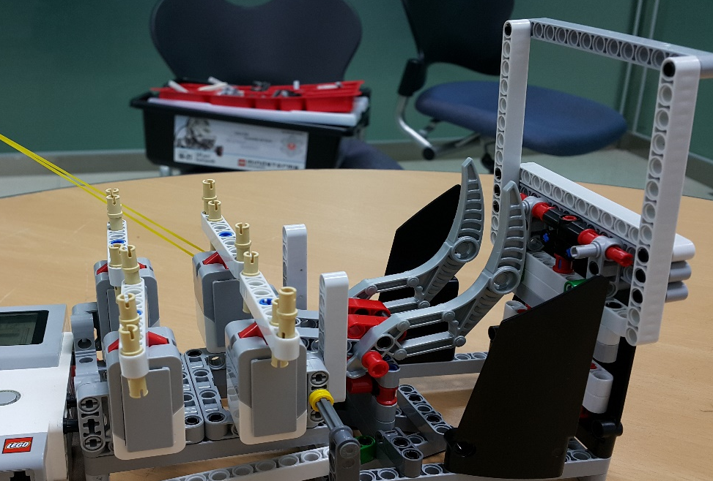
알고리즘
1~4 난수(a) 생성
악어게임(A)
1~3 난수(b) 생성
센서를 누른 수 == 난수(b)
Yes
No
입이 닫힘
센서 누름
( 난수(a): 이빨 가지를 결정
난수(b): 이빨을 결정 )

Slide 12
알고리즘
브릭 전송 받음
러시안룰렛(B)
센서를 누른 수 == 난수(C)
Yes
No
총이 발사됨
센서 누름
(반복)
한 게임 종료

Slide 13
프로그램 시연
게임룰
1.악어게임을 시작한다.
2.순서를 정한 뒤 돌아가면서 이빨을 누른다.
3.걸린 사람은 러시안 룰렛에서 2번 발사한다.
4.총에 맞은 사람은 제외되고 다시 악어게임을 시작한다.
러시안룰렛 5명 시작 => 6발중에 1발로 게임
러시안룰렛 4명 시작 => 5발중에 1발로 게임
러시안룰렛 3명 시작 => 4발중에 1발로 게임
러시안룰렛 2명 시작 => 6발중에 1발로 게임
게임은 1명 남을 때까지 진행!

Slide 14
프로그램 설명
term-악어게임&송수신
Source fullshot

Slide 15
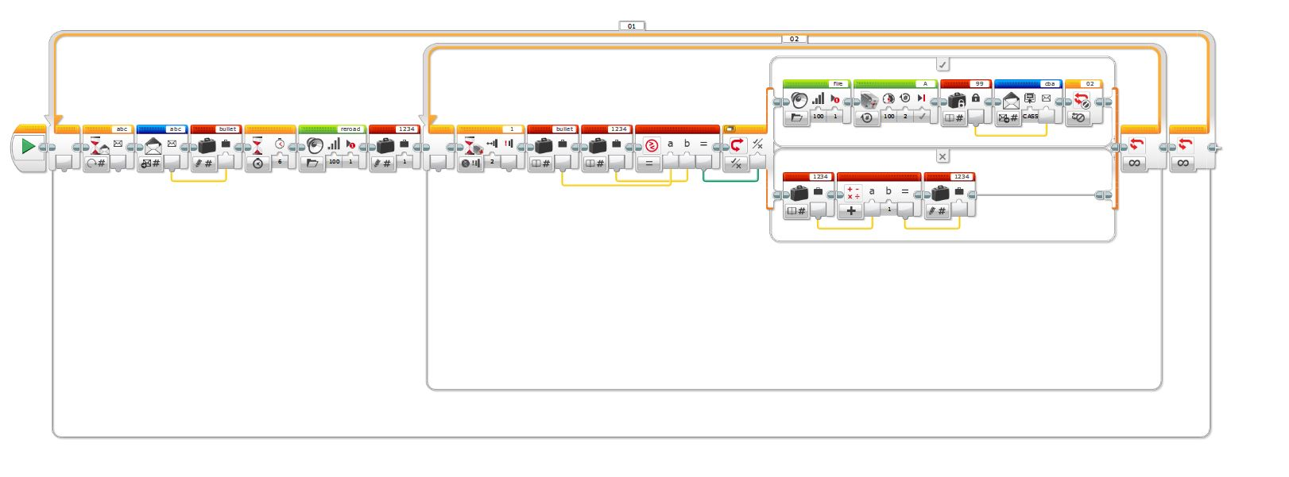
프로그램 설명
term-러시안룰렛&송수신
Source fullshot

Slide 16
프로그램 설명
term-악어게임&송수신
값이 6인
변수(a)
설정
악어게임 시작 소리
1~4 사이의 난수(a)
지정

Slide 17
프로그램 설명
(난수(a)가 1일 때 소스)
term-악어게임&송수신
변수(b)를 설정하고
1~3의 난수(b)와
비교
같으면 라지모터를 돌림
다르면 변수(b)에 1을 더하고
다시 난수(b)와 비교. (이를 반복)

Slide 18
프로그램 설명
term-악어게임&송수신
맨 처음 지정한
변수(a)를 새로운 난수(c) 설정할 때
최대값으로 지정.
그 난수를 일단 B브릭에 보내고.
A브릭에서는 변수(a)에 1을 뺀 후 저장
B브릭에서신호를
받을때까지 대기

Slide 19
프로그램 설명
term-러시안룰렛&송수신
A브릭에서 난수(c)를
전송받아 변수(d)에 저장
변수(e)의 초기값을 1로 지정
러시안룰렛 게임을
시작하겠다는 소리 전달

Slide 20
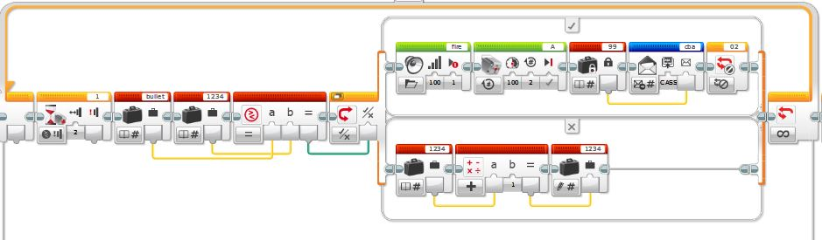
프로그램 설명
term-러시안룰렛&송수신
변수(d)와 변수(e)를 비교하여 참이면 미디엄모터가 동작하며
총소리를 내고 A브릭으로 신호를 전송하고 거짓이면 변수(e)에
1을 더한 후 다시 비교한다.

Slide 21
프로그램 설명
term-악어게임&송수신
B브릭에서 신호를 전달받으면
변수(a)의 값에 따라서 몇 명의
플레이어가 남았는지 소리로
알려준다
이 전체의 과정을 3번 반복한다.
즉 악어게임을 3번 반복.
첫번째=>5인 매치
두번째=>4인 매치
세번째=>3인 매치

Slide 22
프로그램 설명
term-악어게임&송수신
3번 반복한 후에 악어게임을 한번 더 진행한뒤
다시 1~6사이의 난수를 생성하여 B브릭으로 전송한다
B브릭에서 러시안 룰렛을 진행한 뒤, A브릭에서 축하한다는
메시지가 나오면서 프로그램이 종료된다.
(1vs1매치)

Slide 23
Thank you.
Thank you.

